Slide 1
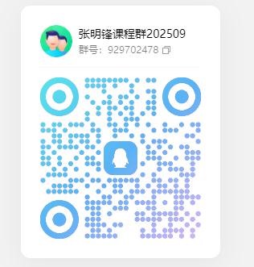
计算机网络技术
张明锋
totofeng@163.com
qq:11308390
福师大GIS qq群号：184320201

Slide 2
目标
懂得如何搭建网络服务，并利用网络技术读取服务器中数据库资料并在网络页面中显示。
  前期课程基础：数据库（Sql Server)，C#
  本学期课程整合：java 高阶内容
  下学期的课程：软件工程、GIS应用开发方法
作为webgis的应用开发的基础。
Notes:
教材问题：

Slide 3
主要讲述内容
Web基础理论
HTML页面设计-HTML5
CSS,与XML,JSON
Javascript基础 + js数据库编程
Asp.Net基础 /微信小程序开发？
=》教材：网络资源

Slide 4
成绩构成
个人作业占60%(实验一、实验二）
小组实验占40%（实验三）:
  主题不设限
  方式不设限（网页、app、小程序）
  技术框架不设限（只需要数据查询，不需要电子地图功能）

Slide 5
使用软件工具
Chrome 浏览器
HbuilderX: 国产编程工具
Visual studio code
Visual studio 2017-2019

Slide 6
Web基础理论

Slide 7
Web:world wide web,www,万维网
Web 是Internet提供的一种服务，是基于Internet,采用Internet的一种体系结构

Slide 8
网络
计算机网络：用通信线路和通信设备，将分布在不同地点的具有独立功能的多个计算机系统连接起来，在网络软件的支持下，实现彼此之间数据通信和资源共享的系统
根据网络覆盖范围的大小分为局域网、城域网、广域网

Slide 9
Internet
Internet是一个把世界范围内的众多计算机、人、数据库、软件和文件连接在一起，通过一个共同的通信协议(TCP/IP协议)相互会话的网络

Slide 10
Internet的主要技术
采用标准协议Tcp/ip,可使网上各种不同的计算机进行通信
通过路由器将不同网络互联
提供了建立在tcp/ip协议基础之上的www浏览服务
应用DNS域名解析系统完成网络计算机之间的地址解析工作

Slide 11
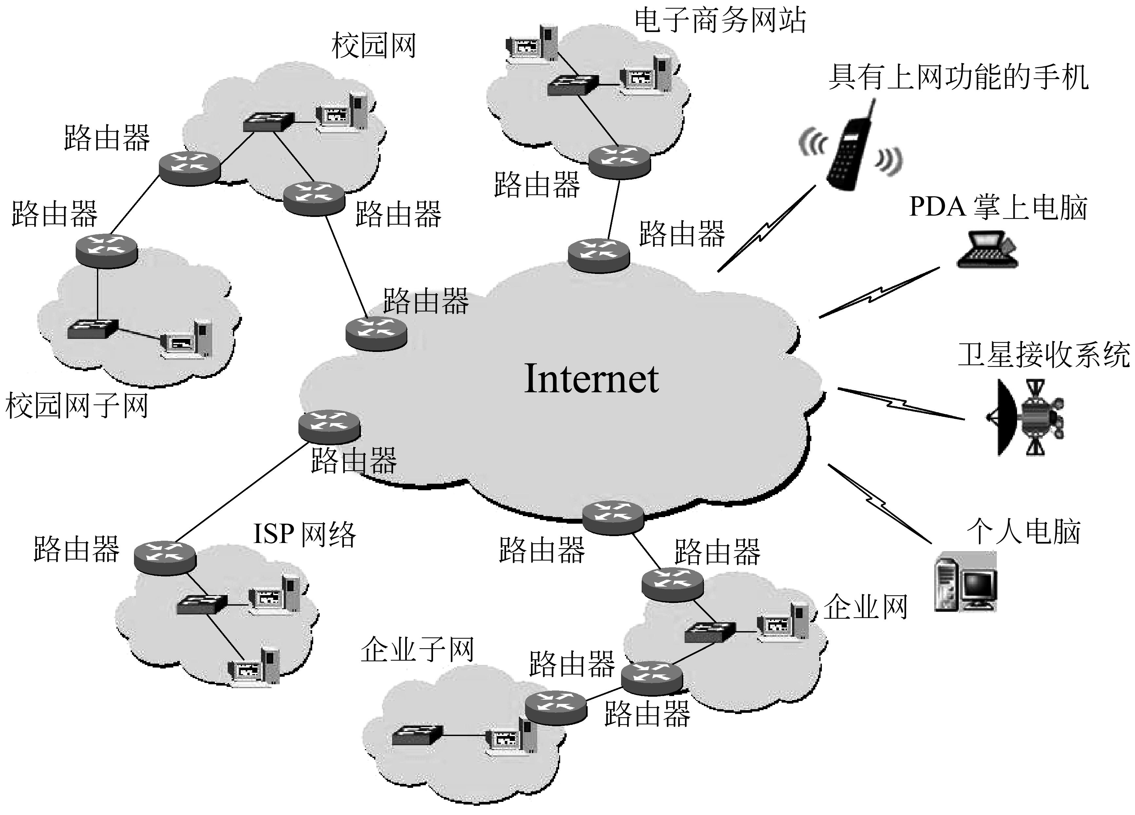
Internet示意图

Slide 12
Internet提供的服务
WWW服务
Email服务:foxmail,outlook：pop3,SMTP协议
文件传输服务(FTP) : =》SFTP
远程登录服务(Telnet):病毒….,远程监控….，远程连接
BBS、百度贴吧：灌水、信息分享….
网络视频，网络电话:skype….,pplive….,视频聊天，流媒体：
  短视频：抖音、快手、火山、微信视频号
  长视频：爱奇艺、腾讯视频、bilibili
P2P(peer-to-peer )(point-to-point)：bt,emule,QQ, 百度网盘（开启优化速率功能）
社交新媒体：博客，twitter，微博,微信，facebook,linkin,Instagram.
知识分享：知乎，得到
Notes:
测试ftp地址：ftp://ftp.ncdc.noaa.gov/pub/data/noaa 下载各站点气象数据

Slide 13
Intranet
基于TCP/Ip协议，使用万维网工具，采用防止外界侵入的安全措施，为企业内部服务，并有连接Internet功能的企业内部网络。

Slide 14
Intranet的含义
企业内部自有的计算机网络
企业内部信息不允许任何外部用户访问
也使用WWW技术和工具,也可使用web,电子邮件，FTP，Telnet

Slide 15
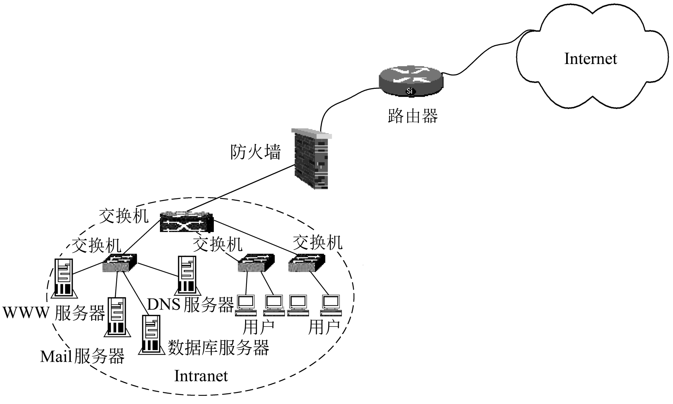
Intranet基本结构

Slide 16
TCP/IP协议
Tcp/IP，(Transportation Control Protocol/Internet Protocol)：传输控制协议/网际协议)
是实现Internet的连接性和互操作性的关键协议
分为四层：应用层、传输层、网络层、物理链路层

Slide 17
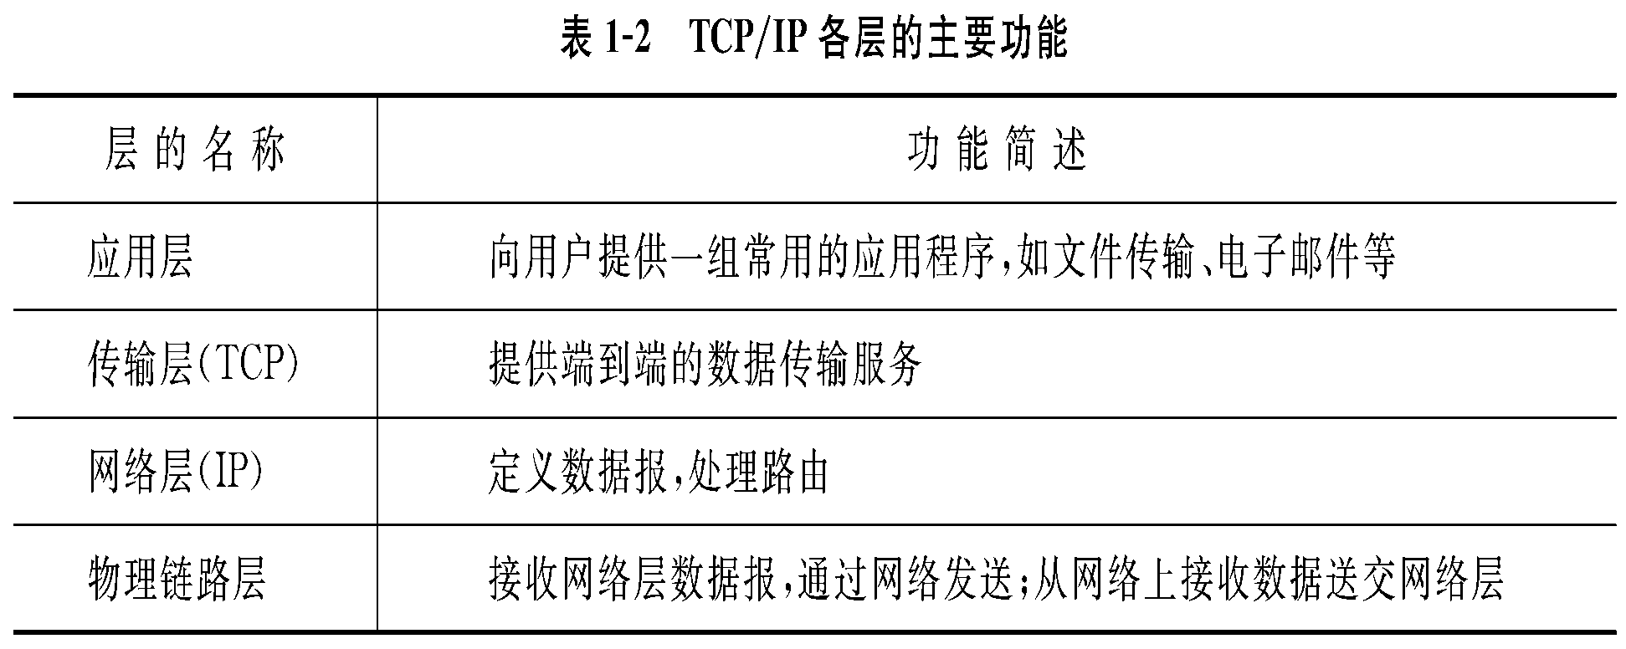

Slide 18
IP地址、域名解析系统、URL
IP地址，Internet上每台主机或设备都有一个地址以确定在何处。
IPV4:4个字节32位的二进制数组成。常用4组十进制来表示。如10.128.0.249
IPV6:128位的二进制数。
本机地址：127.0.0.1，用于网络软件测试及本地机进程间通信的地址。本机名称：localhost

Slide 19
域名解析系统：Domain Name System,DNS:使每台主机的主机名/域名与它的ip地址相对应。
域名的结构：主机名.三级域名.二级域名.顶级域名
www.fjnu.edu.cn

Slide 20
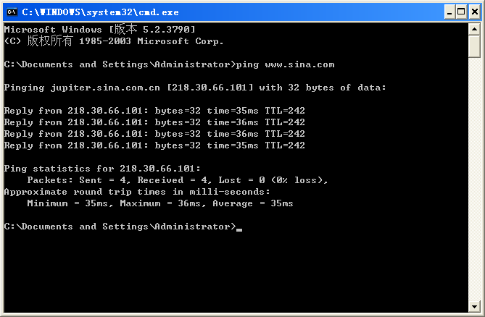
DNS:域名解析系统
（Domain Name System)
使用ping命令，可对远程主机进行通信测试。

Slide 21
URL(uniform Resource Locator)：统一资源定位器，用于指明网络资源在Internet上的位置，相当于通信地址
URL的格式：<协议>://<主机名：端口号><文件路径>
http://www.bta.net.cn:80/software/home.html
常用的HTTP标准端口号是80.
文件路径：服务器上保存目标文件的目录
Notes:
例子：http://localhost/image/testimage.jpeg
端口的理解？：
查看端口占用信息的命令：netstat –a
sqlserver占用端口，1433

Slide 22
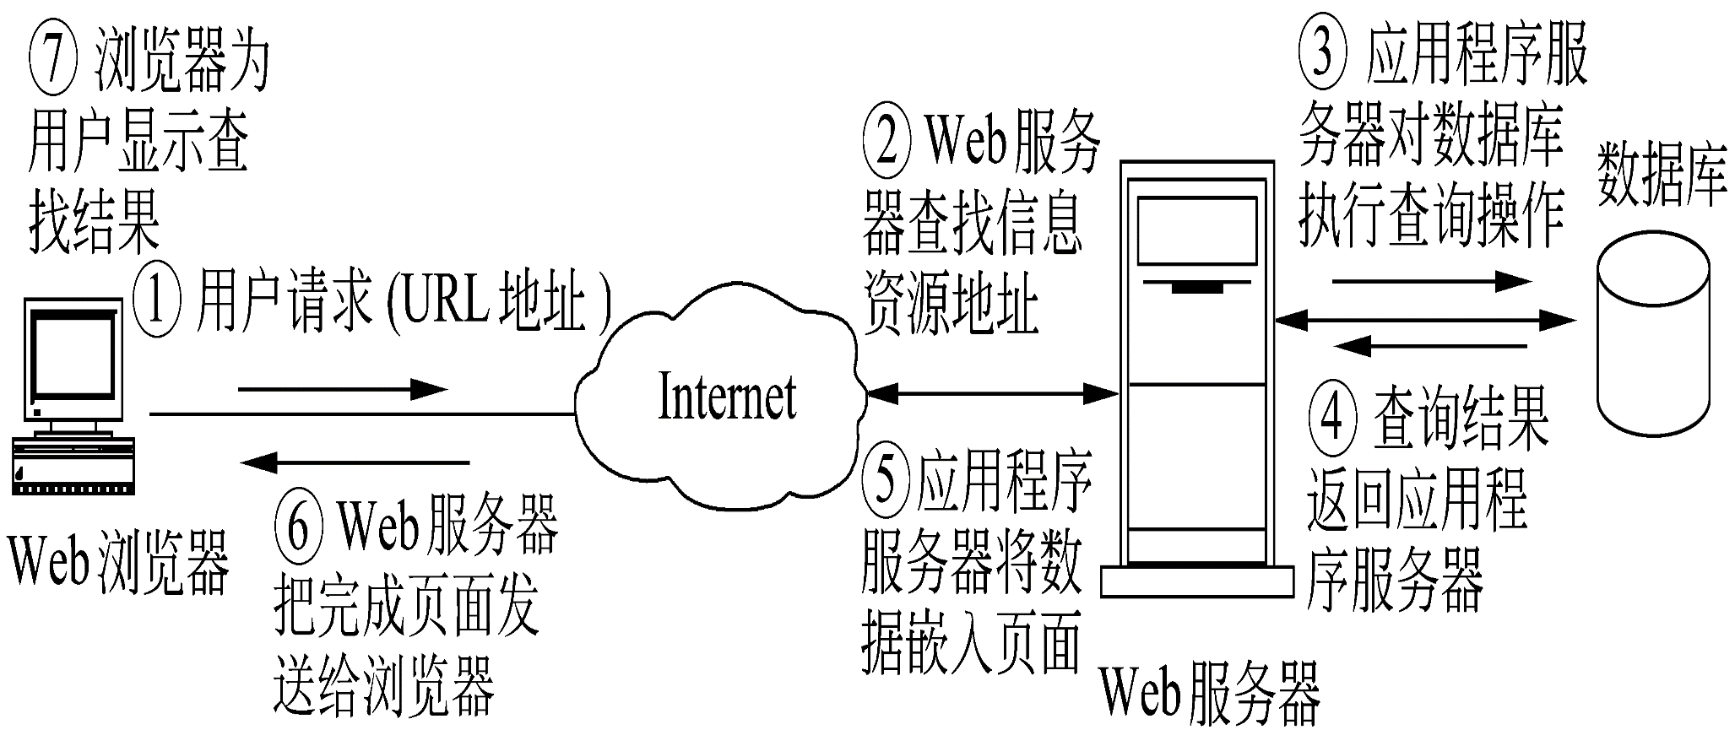
Web基础知识
Web的工作过程

Slide 23
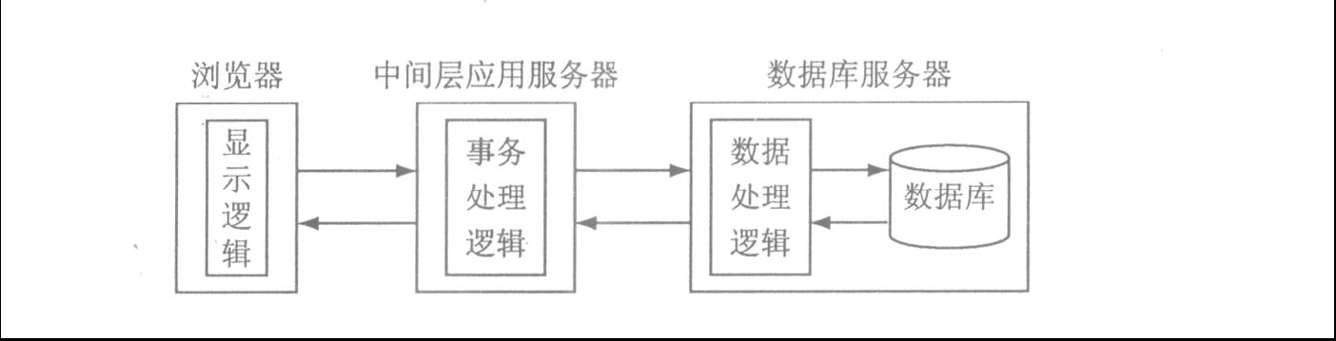
传统的浏览器/应用服务器/数据库服务器
三层结构

Slide 24
任何一个应用系统,从简单的单机系统到复杂的网络计算都由三部分组成。
  表示层User Interface:显示逻辑、实现与用户的交互。
  功能层Business Logic : 进行具体的运算和数据的处理。
  数据层Data Access:实现对数据库中的数据进行查询、修改、更新等任务。

Slide 25
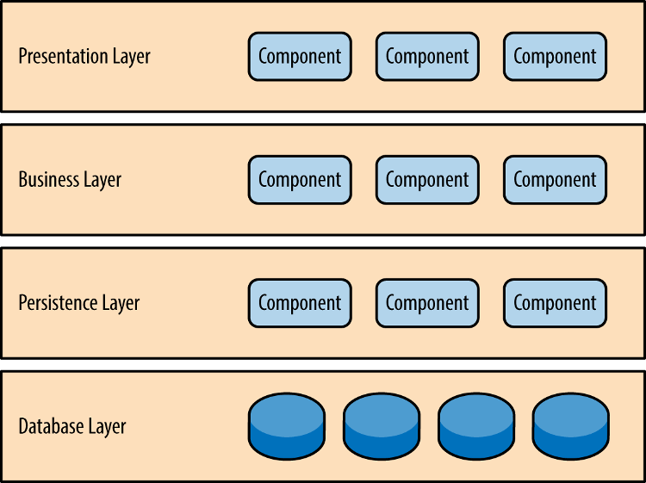
有时合并为
数据层
表现层（presentation）：用户界面，负责视觉和用户互动
业务层（business）：实现业务逻辑
持久层（persistence）：提供数据，SQL 语句就放在这一层
数据库（database） ：保存数据

Slide 26
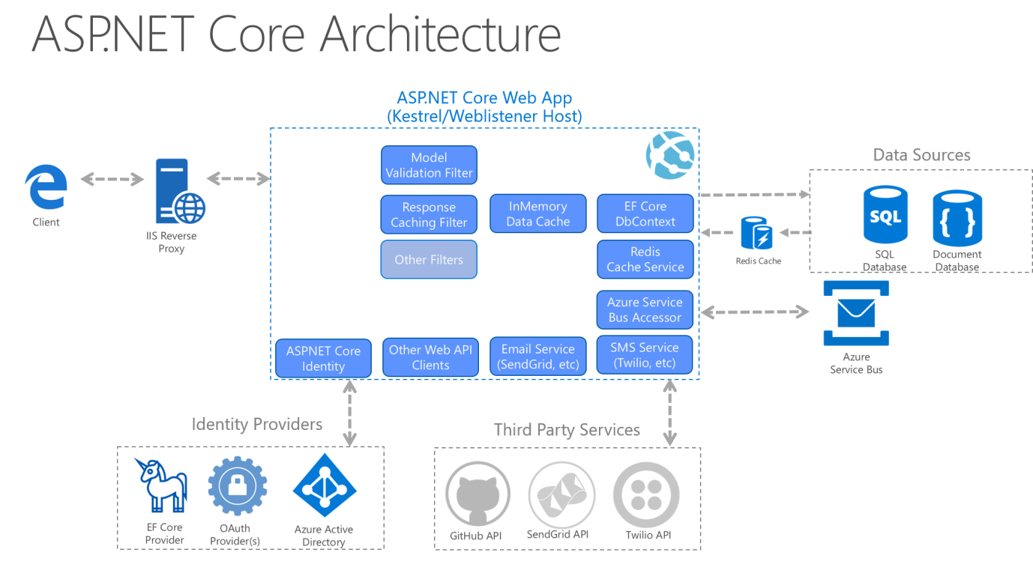
新的架构概念
应用缓存、微服务、容器、云

Slide 27
Web应用开发技术概述
Web客户端(前端）开发技术
1. HTML(Hypertext Markup Language，超文本标记语言)=>HTML5
2. CSS(Cascading Style Sheet，层叠样式表)
3. 脚本 (JavaScript)=>Jquery， Dojo, ExtJS，React,Vue,Angular….
4. XML(Extensible Markup Language，可扩展的源标记语言),JSON(javascript Object Notation)
5......

Slide 28
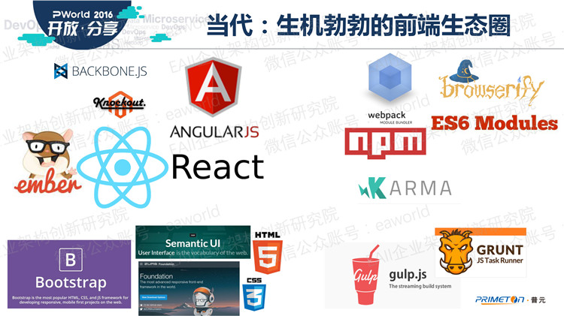
JavaScript前端

Slide 29

Angular:体系完整庞大、应用广泛、学习曲线略陡
React: 工具、组件库较多。
Vue(尤雨溪）：轻量、容易入门、易接入各类应用

Slide 30
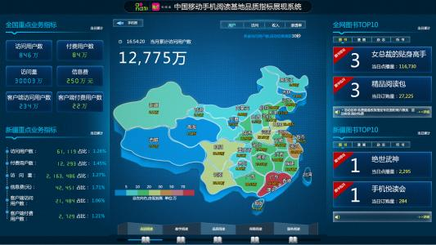
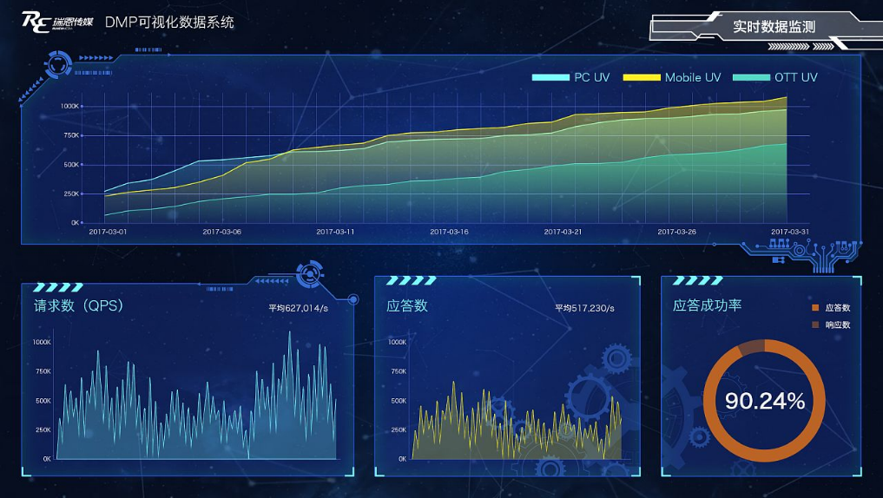
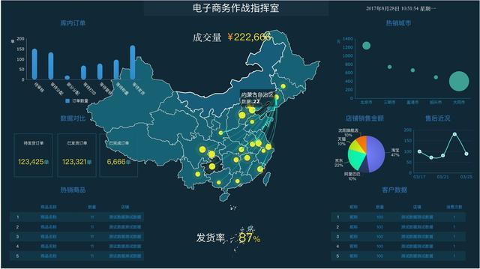

Slide 31
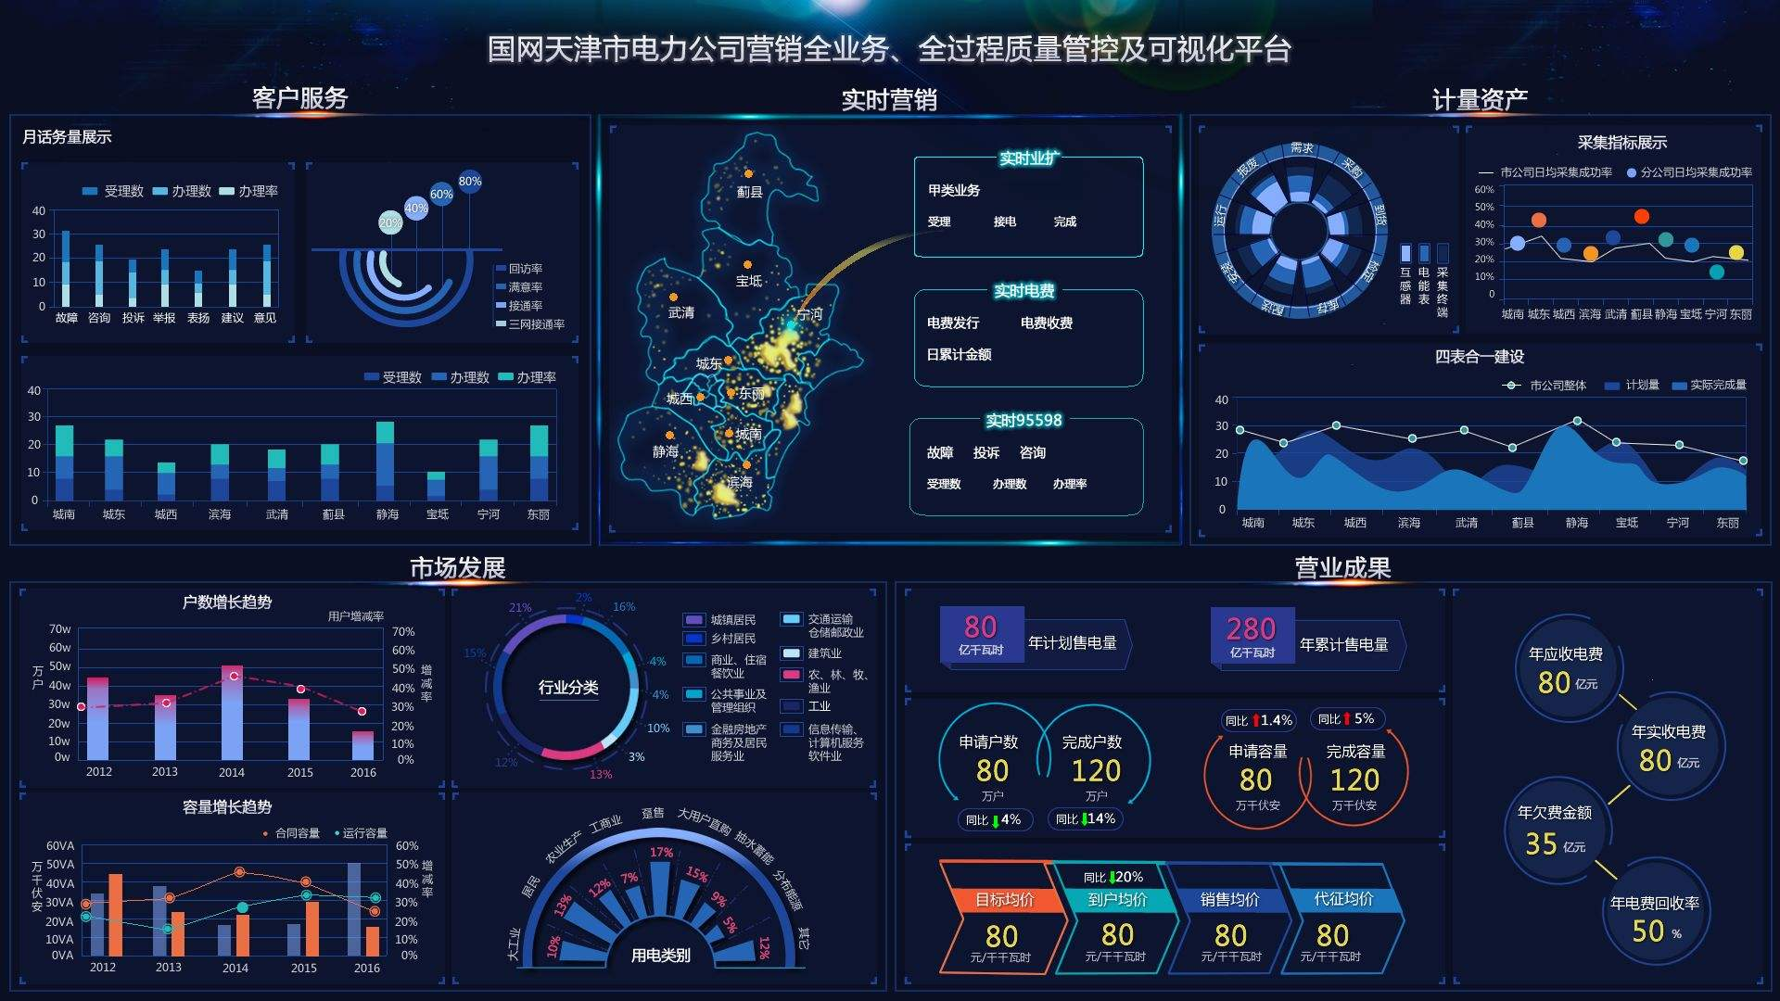
Notes:
百度：数据可视化系统

Slide 32
Web服务器端开发技术
ASP.NET 技术=>asp.net core
Java、JSP(Java Server Pages)技术+Servlet、J2EE 技术….
PHP(Personal Homepage Tools)技术
python=>Django
Javascript=》Node.js+Express
.....

Slide 33








数据库
ORACLE
SQL Server
mySql
postgreSql
MongoDB:适合于网络非关系型数据库
sqlite:轻量级数据库
redis: 快速缓存数据库
Neo4j : 知识图谱数据库
在线的云存储服务（七牛云、…)
.....

Slide 34
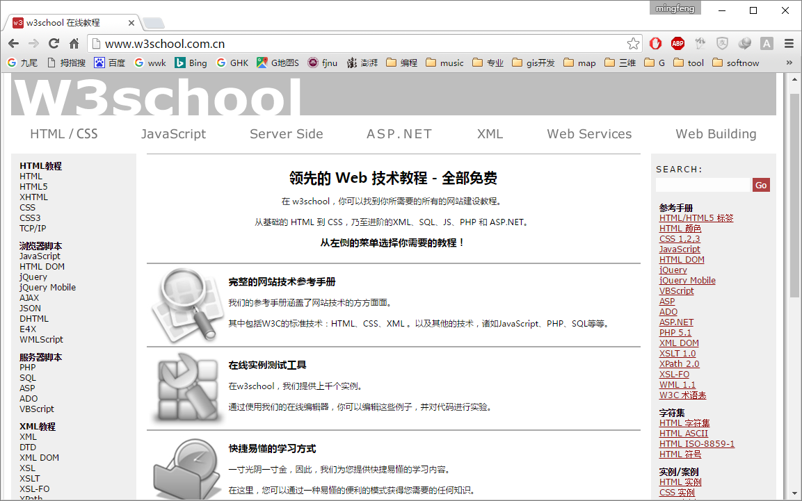
资源：
http://www.w3school.com.cn/ ：基本知识的学习园地和参考来源。

Slide 35
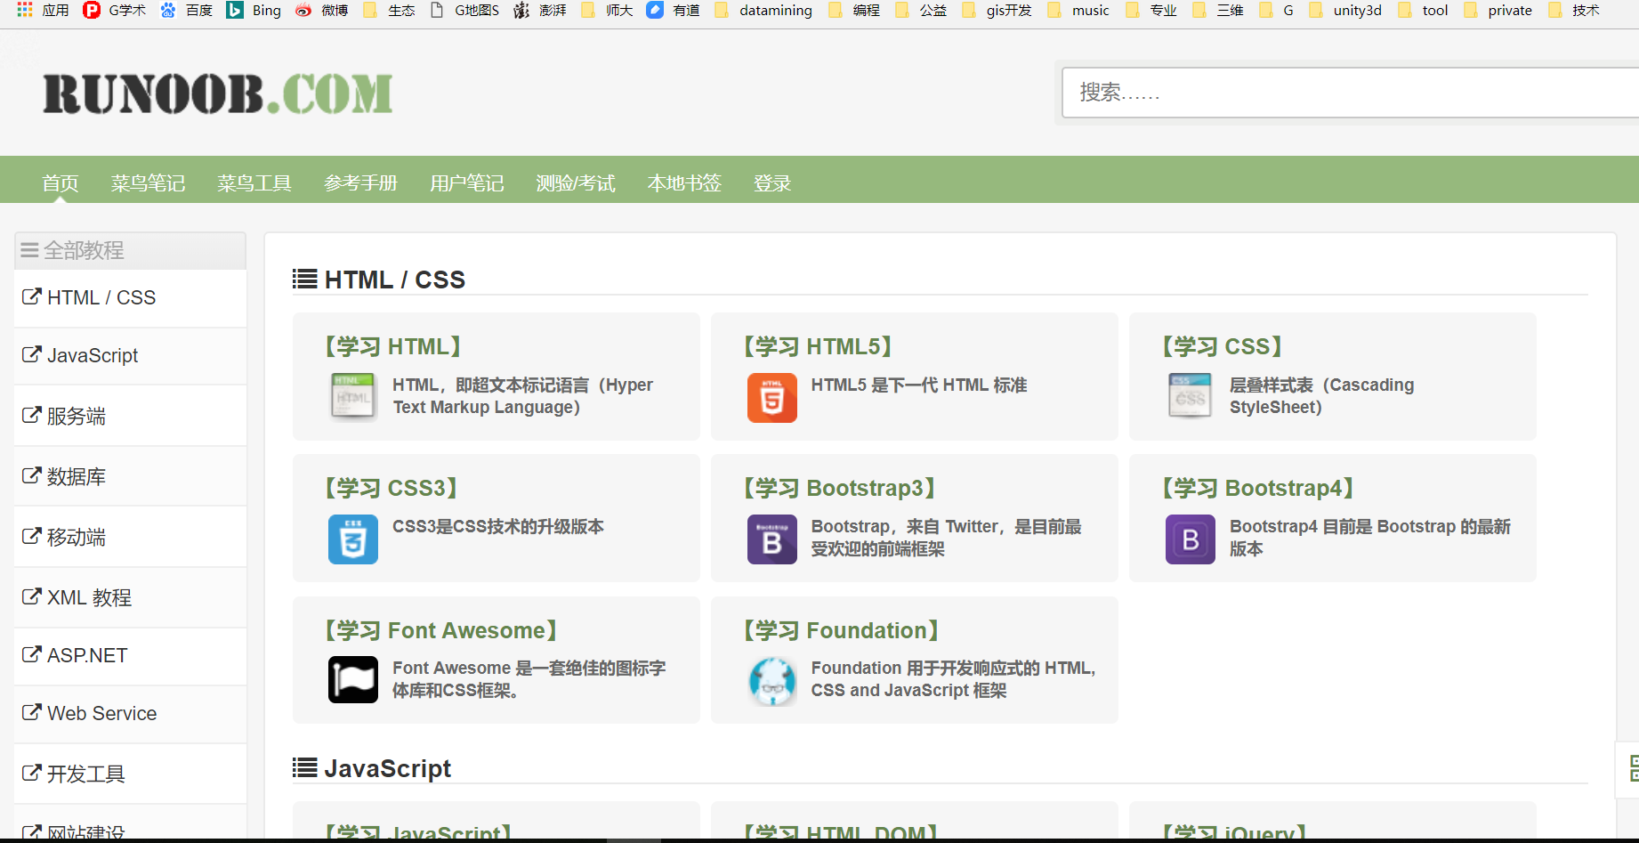
资源：
http://www.runoob.com/

